Slide 1
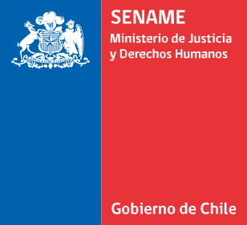
Sename Araucanía
2023

Slide 2
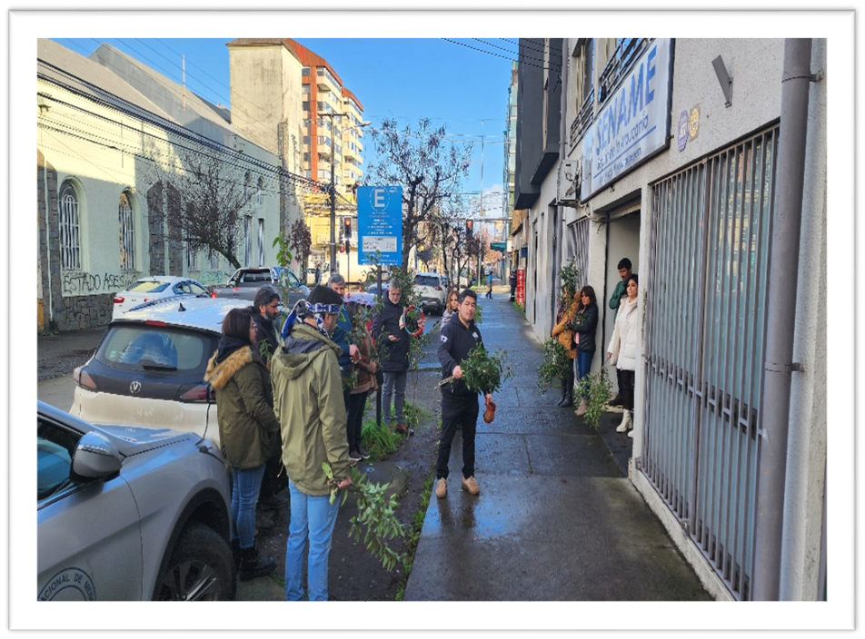
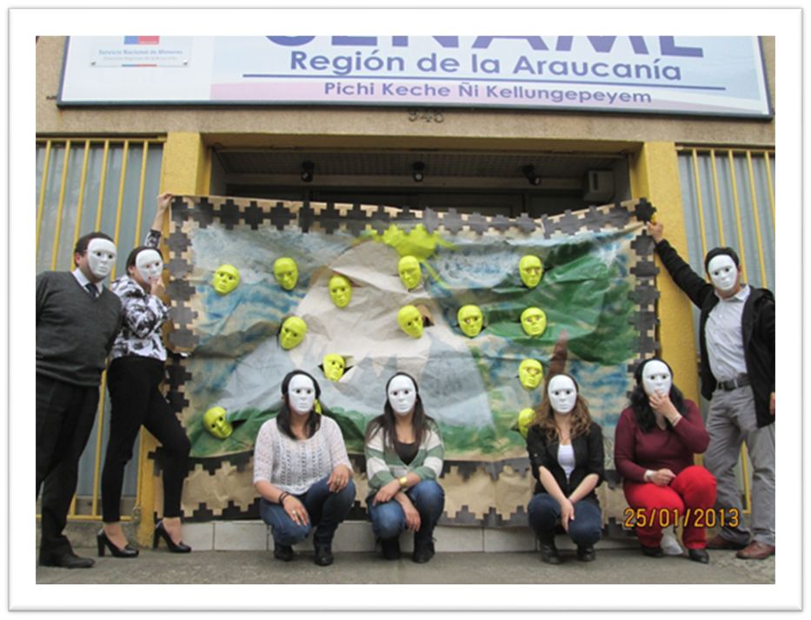
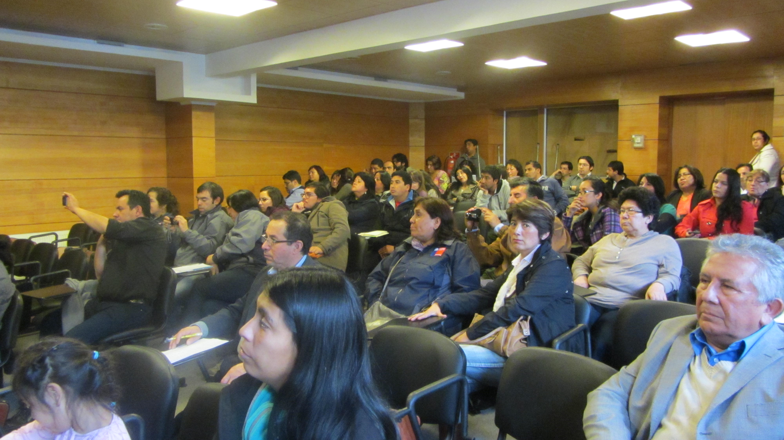
Acciones interculturales desarrolladas en la región de La Araucanía, en al marco de la implementación de medidas asociadas a la Ley de Responsabilidad Penal Adolescente.
Notes:
Experiencias abordadas desde la flexibilización de las orientaciones técnicas, vale decir, desde la materialización de las variables transversales, y la contextualización del marco legal de DDHH en materia de pueblos indígenas de carácter nacional e internacional.

Slide 3
El 20% corresponde a usuar@s mapuche por criterio de apellidos
CRITERIOS0 | FEMENINO | MASCULINO | TOTAL GENERAL
GITANO O ROMANIES | 0 | 5 | 5
MAPUCHE | 16 | 69 | 85
NO INDÍGENA | 1 | 3 | 4
SIN INFORMACIÓN | 39 | 291 | 330
TOTAL GENERTAL | 56 | 368 | 424
Notes:
Si bien entre l@s usuari@s en la región, la población mapuche es predominante, las “Prácticas de intervención pertinentes se acotan a las identidades locales manifiestas en la acción técnica ”……..

Slide 4
Güne mapun / el contexto..
Datos regionales sobre cobertura y usuari@s de origen indígena
24 son los proyectos de la red SENAME en la región.
2 provincias (cautín y Malleco), 32 comunas
424 son l@s usuari@s del Sename 2022
23% de origen de PI (Mapuche) identificado por apellido.
? Por segundos apellidos de los padres, (no identificados)
? Por segundos apellidos de los abuelos, (no identificados)
El estimado 50%
Notes:
Pautaje cultural activo (mapuche)
Bilingüismo mapuchezugun – castellano- otros
Religiosidad, Rituales, Visión de mundo
Homogenización del ciudadano en políticas y lineamientos
Azentun

Slide 5
Awka ina zugu / parte del desafío…
El Marco de Derechos Humanos
Políticas internacionales sobre pueblos indígenas
Recomendaciones sobre el abordaje pertinente a diversidad cultural
Orientadores transversales sobre interculturalidad
Lineamientos interculturales institucionales

Slide 6
Marco jurídico de referencia para la acción intercultural pertinentes a P.I. en Chile.
El resorte internacional : Herd Lov
Declaración universal de derechos humanos
Convención internacional de derechos humanos(CIDH)
Convección internacional sobre los derechos del niño y la niña (CIN)
Convenio 169 de la Organización Internacional del Trabajo (OIT
Desde lo nacional:
Ley Indígena 19.253
Ley Lafkenche 20.249
Ley de Garantías de la niñez y adolescencia 21.430
Otros referentes jurídicos: Soft Lov
Pacto internacional de derechos económicos, sociales y culturales
Convención internacional sobre la protección de los derechos de todos los trabajadores migrantes y sus familias.

Slide 7
Ñi felen / el situacional ….
Notes:
La interculturalidad desde la política pública se identifica como la herramienta para atender la diversidad de identidades culturales existente en el plano nacional, desde lo discursivo se aprecia un propósito de reconocimiento de carácter funcional a la institucionalidad que representa a la sociedad hegemónica, a lo que desde aspectos mayormente críticos sobre interculturalidad en base al enfoque de derechos, nos moviliza en la región el propósito de la dimensión intercultural centrada en el dialogo de las identidades culturales, respecto de lo cual Loncon, E. 2016, refiere a la dimensión que establece el foco en la riqueza de la diversidad en los planos valóricos, cognitivos y/o políticos, aspectos de la dimensión intercultural que igualmente sugiere la UNICEF 2013, desde el “Instrumento de medición de criterios interculturales en programas que trabajan con jóvenes de pueblos indígenas”.
En virtud de este günezuam local La Pertinencia e Identidad cultural, se definen como CRITERIOS DE CALIDAD en la acción de mejora, por tanto en adelante, y respecto de las acciones operacionales o procedimentales de la intervención se entenderá la interculturalidad desde el enfoque de los DDHH.

Slide 8
Enfoque de derechos humanos
Considera a las personas como sujeto de derechos, interpela al Estado y los gobiernos a incorporar la perspectiva y cumplir los compromisos, interpela a la sociedad a tomar parte en los asuntos públicos.
Debe estar presente en las fase de diseño, gestión, monitoreo y la evaluación.
Enfoque intercultural
Respuesta positiva a la diversidad que busca romper con las asimetrías de poder y las injusticia cognitiva-cultural-social y política .
Busca cambiar las practicas que generan desigualdad y exclusión.
Nüwkunuin /Basal del Interculturas de UNICEF 2013
Notes:
Político –ideológico. Aspectos normativos , contenidos y mecanismos de gestión, recursos humanos disponibles, infraestructura.
Cognitivo-cultural. Formas de ser y estar en el mundo, cosmovisión, creencias y costumbre, sentido y significado de mapu, che, pautas de crianza, familia y comunidad entre otros.
Afectivo-no discriminatorio. Formación del che geñ, protocolos y normas culturales para interactuar intra e intercultural.
La Tabla de valores numéricos del instrumentos nos indica términos de referencias entorno al desarrollo intercultural de los programas, bajo 134 puntos, corresponde a practicas interculturales insuficientes, sobre 166puntos, las practicas se encuentran camino a la interculturalidad, y sobre los 167puntos, las practicas del programa se determinan como interculturales.

Slide 9
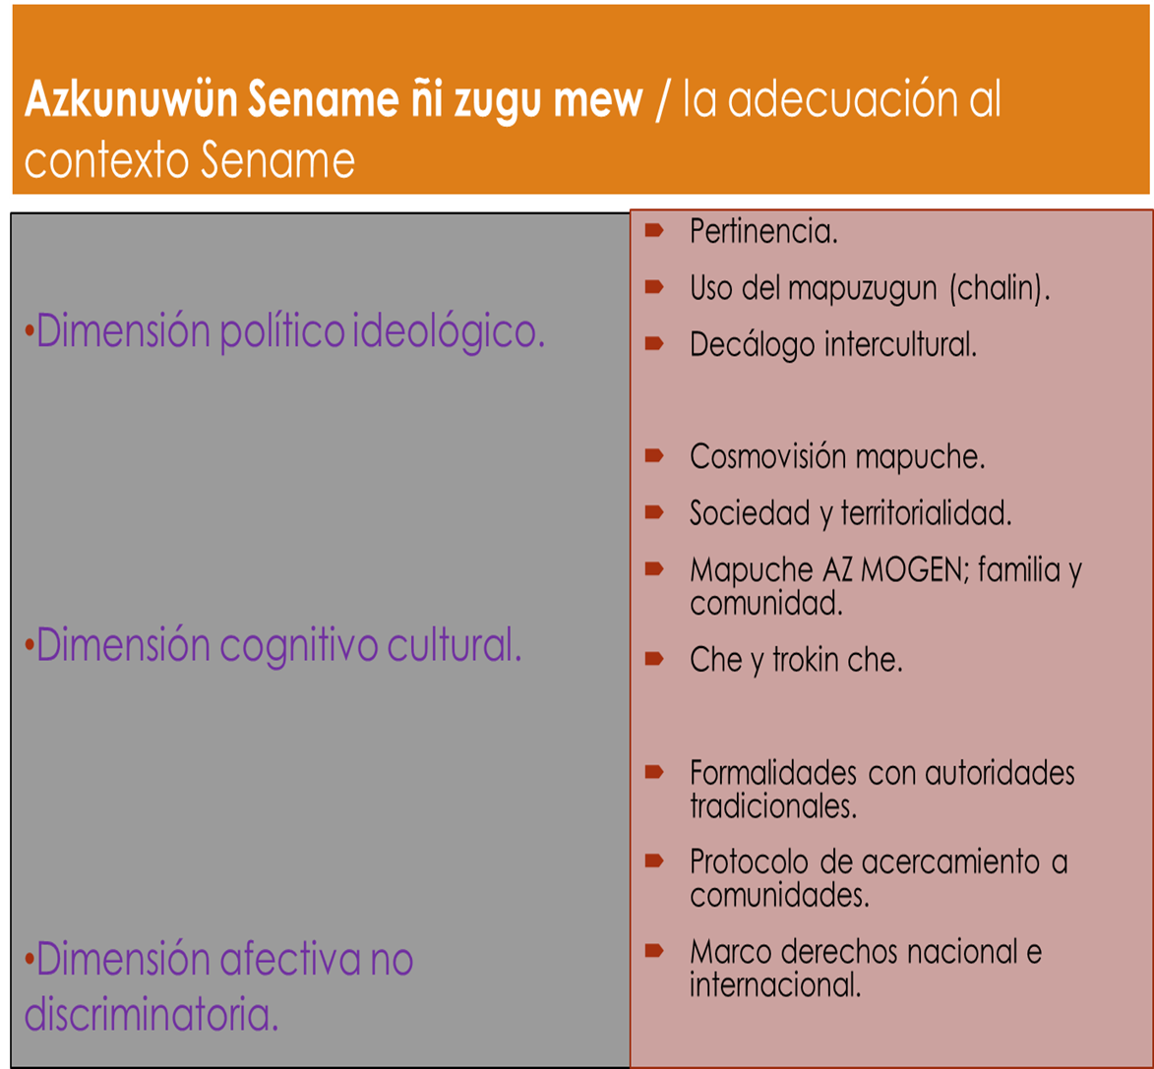
AADD / OCAS
Notes:
Metas de desempeño colectivo (CDC).
Plan anual de gestión intercultural de UGI.
Plan anual de capacitación.
Análisis de casos y acompañamiento en terreno.
Mesas territoriales, interinstitucionales y vinculación con autoridades ancestrales.
Charlas, Conversatorios, trawün, otros, como espacios retro-alimentadores del hacer intercultural
Contexto y variables en usuari@s mapuche
Contextos
URBANO/ población, villa, campamento
RURAL/ Localidad, comunidad indígena, reñmawen.
Otras variables
Usuari@s insertos en familias monolingües (mapuzugun).
Con o sin práctica intercultural de salud.
Con o sin uso cotidiano de pautas culturales que determinan su visión de mundo
Religiosidad mapuche
Tutores o usuari@s con o sin escolarización
Otros

Slide 10
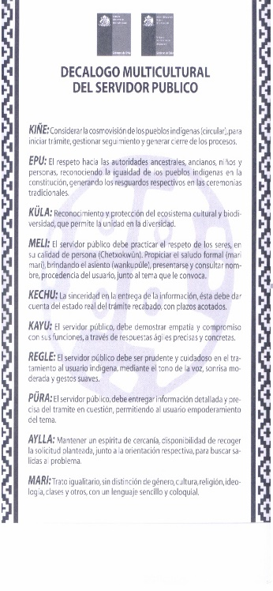
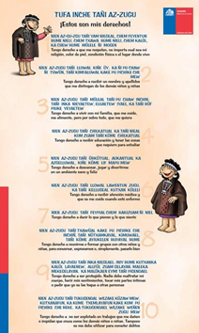
PARA LA VINCULACION PERTINENTE DEL FUNCIONARIO PÚBLICO AL TERRITORIO
DECALOGO MULTICULTURAL DEL SERVIDOR PÚBLICO
CONADI, SEGEBOB, SENAME
DECALOGO DE DERECHOS – MAPUZUGUN
MINISTERI DE JUSTICIA – SENAME
DECALOGO INTERCULTURAL PARA FUNCIONARIOS DE LA RED SENAME
SENAME ARAUCANÍA

Slide 11
Los nudos críticos
Desconocimiento del marco legal que favorece el desarrollo de acciones pertinentes a la identidad cultural de usuari@s en la red del Servicio.
Lineamientos institucionales orientados desde el marco legal, que favorezcan el desarrollo de acciones pertinentes desde la transversalidad en programas del Servicio.
Garantizar estándares mínimos de competencias interculturales en los equipos de la red.
Ampliar el escenario de la mejora en la intervención, con participación de la comunidad dese el enfoque intercultural.
Incorporar elementos culturales relacionados a la salud mental mapuche desde la complementariedad.
Otros..
Acoger las recomendaciones elaboradas por la comisión de pueblos originarios en el marco del trabajo desarrollado por el COSOC de SENAME 2021.
La caracterización de niños, niñas y adolescentes indígenas que elabora CONADI en conjunto con SENAME Araucanía 2015, para orientar la pertinencia cultural de políticas y programas que afecten a esta población.

Slide 12
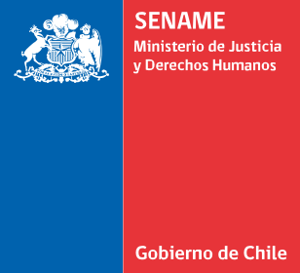
GRACIAS!

